Slide 1
SLAM記事

Slide 2
構成
move_base
概念図
サンプル
問題点
amcl
概念図
サンプル
問題点
gmapping
概念図
サンプル

Slide 3
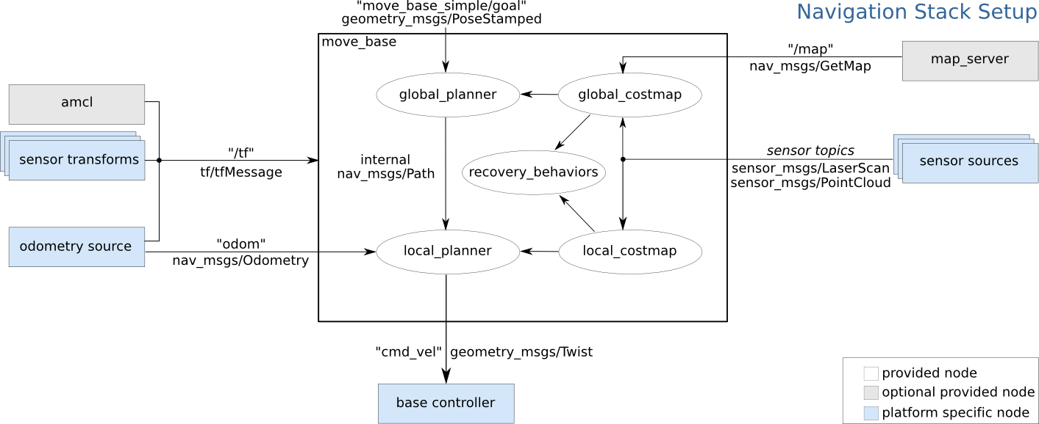
gmapping
地図
データ

Slide 4
ナビゲーション関連一式
地図生成
navigation
slam_gmapping
親分
ナビゲーション
move_base
正確なナビのために
正確な推定値を使う
自己位置推定
amcl
正確なナビのために
地図を使う
子分
正確な位置推定のために地図を使う
地図を読み込む
地図
データ
地図を保存する
地図の管理
map_server
gmapping
地図の生成
メタパッケージ
パッケージ

Slide 5
ナビゲーション関連一式
地図生成
navigation
slam_gmapping
親分
ナビゲーション
move_base
正確なナビのために
正確な推定値を使う
地図を作りながら，
自己位置推定をする
自己位置推定
amcl
正確なナビのために
地図を使う
子分
正確な位置推定のために地図を使う
地図を保存する
地図
データ
地図の管理
map_server
gmapping
地図の生成
メタパッケージ
作成中
地図
パッケージ

Slide 6
move_base

Slide 7
ココ！

Slide 8
ナビゲーション関連一式
ココ！
地図生成
navigation
slam_gmapping
親分
ナビゲーション
move_base
正確なナビのために
正確な推定値を使う
自己位置推定
amcl
正確なナビのために
地図を使う
子分
正確な位置推定のために地図を使う
地図を読み込む
地図
データ
地図を保存する
地図の管理
map_serever
gmapping
地図の生成
メタパッケージ
パッケージ

Slide 9
ナビゲーション関連一式
ココ！
地図生成
navigation
slam_gmapping
親分
ナビゲーション
move_base
正確なナビのために
正確な推定値を使う
自己位置推定
amcl
正確なナビのために
地図を使う
子分
正確な位置推定のために地図を使う
地図を読み込む
地図
データ
地図を保存する
地図の管理
map_serever
gmapping
地図の生成
メタパッケージ
パッケージ

Slide 10
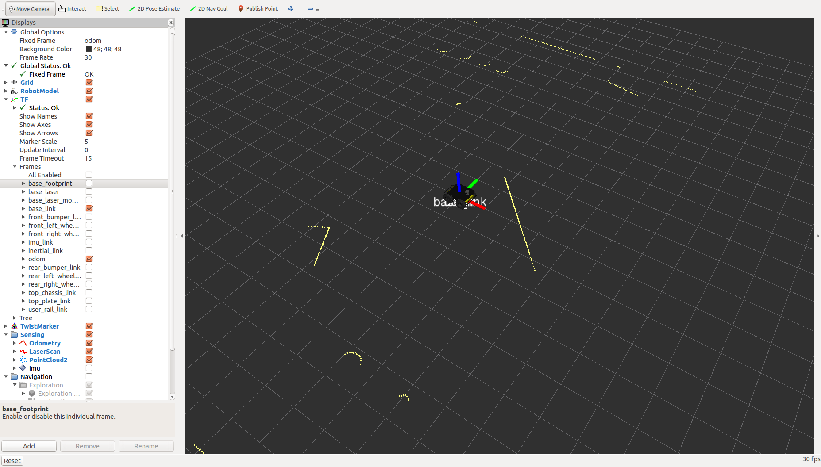
ワールド座標系の原点
ロボットベースのTFフレーム
オドメトリ原点のTFフレーム

Slide 11
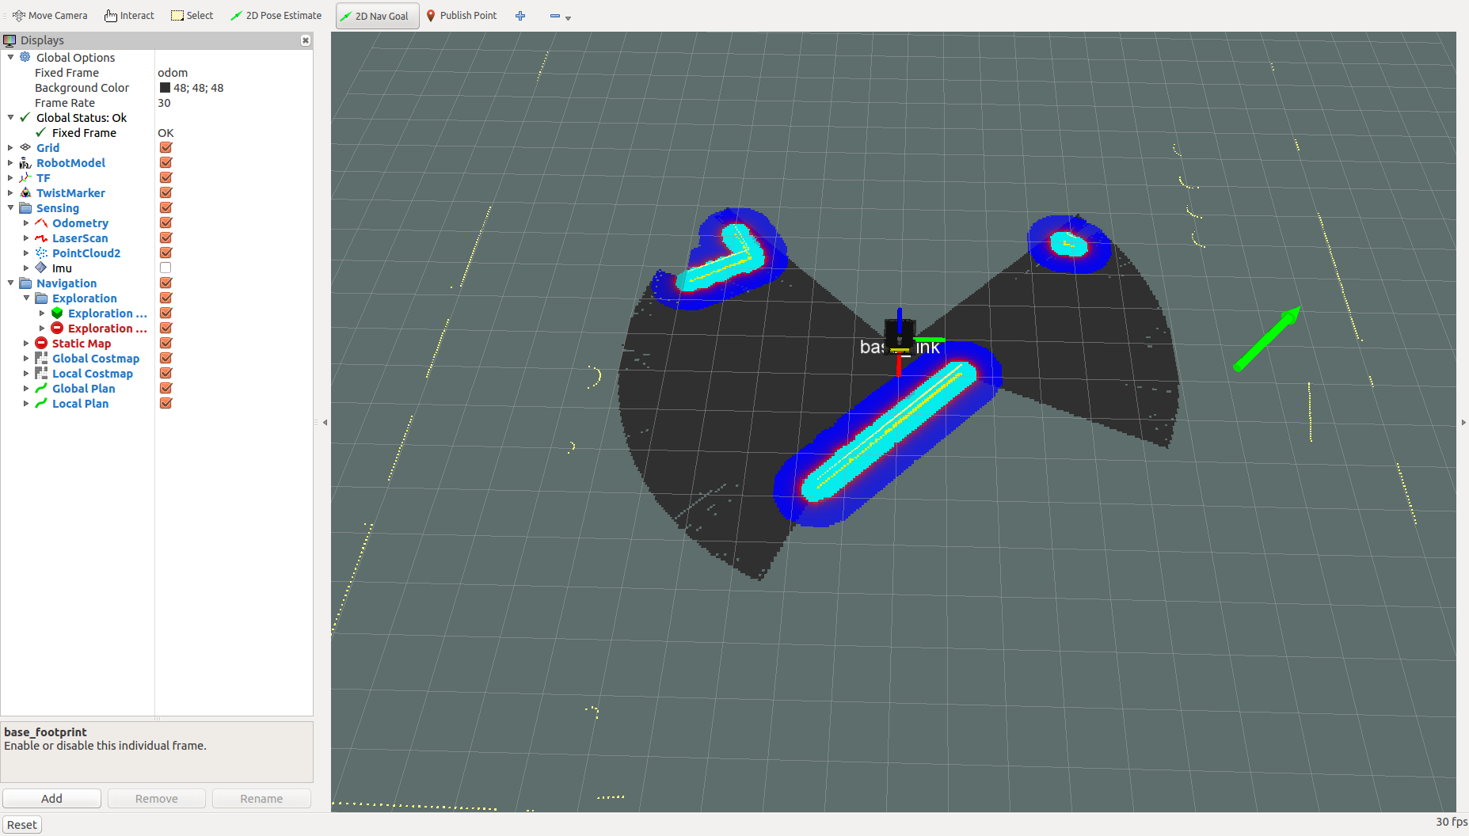
①ここをクリックして
ロボットの
目標方向
ロボットの
目標位置
大域的コストマップ
局所的コストマップ
大域的経路
チェックを
入れる
局所的経路
②フィールド上の
どこかでドラッグ

Slide 12
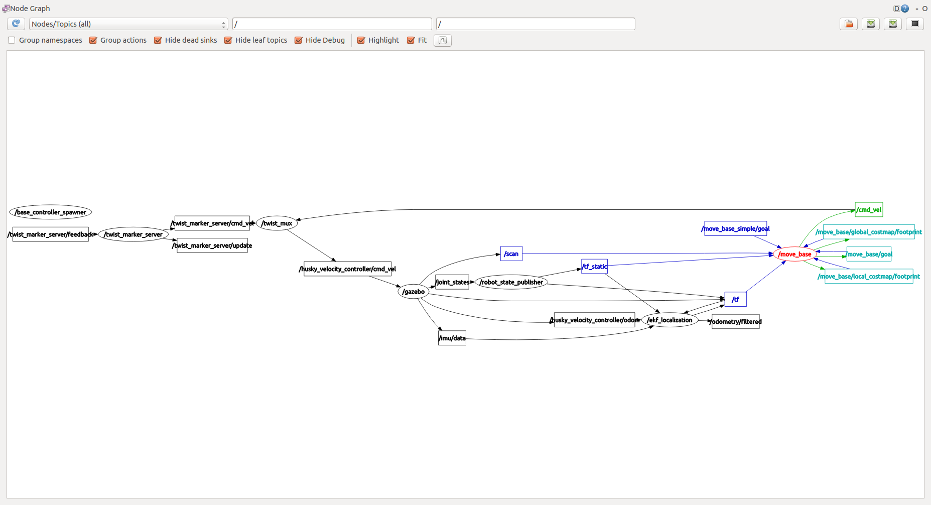

Slide 13
/joint_states
/robot_state_publisher
何らかの手段で目標姿勢を与える
（今回の場合，rviz から設定）
経路計画，コストマップ等
/move_base_simple/goal
/move_base/hogehoge
ノード
/move_base/hogehoge
/move_base/hogehoge
/move_base/hogehoge
/move_base/hogehoge
目標に向けて経路を計画し，
定周期で速度指令を出力する．
障害物を考慮した行動も可能．
目標位置
トピック
/move_base
現在位置
速度指令
TF フレーム
LRF
検出値
/husky_velocity_controller/cmd_vel
/odom
/base_link
/scan
/gazebo
/husky_velocity_controller/odom
/ekf_localization
各種プラグインがオドメトリや
センサ情報を出力する
/imu/data
imu のセンサ情報を元に
オドメトリを補正し，/TF に出力する

Slide 14
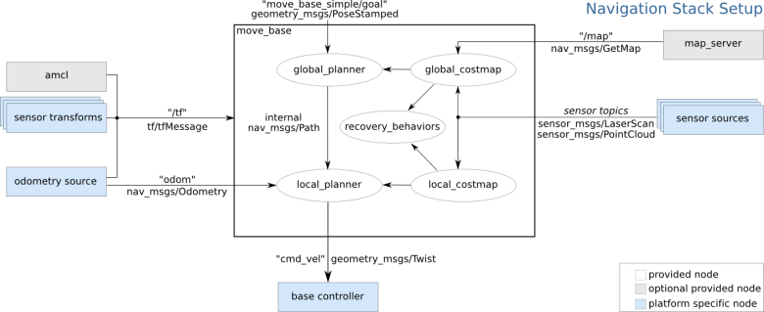
目標位置
現在位置
LRF検出値
速度指令

Slide 15
/joint_states
/robot_state_publisher
経路計画，コストマップ等
/move_base_simple/goal
/move_base/hogehoge
ノード
/move_base/hogehoge
/move_base/hogehoge
/move_base/hogehoge
/move_base/hogehoge
目標位置
トピック
/move_base
現在位置
オドメトリ原点フレーム
TF フレーム
速度指令
LRF
検出値
/husky_velocity_controller/cmd_vel
/odom
/base_link
/scan
/gazebo
/husky_velocity_controller/odom
/ekf_localization
/imu/data
オドメトリによる積分値
/joint_states

Slide 16
目標位置
現在位置
LRF検出値
速度指令

Slide 17
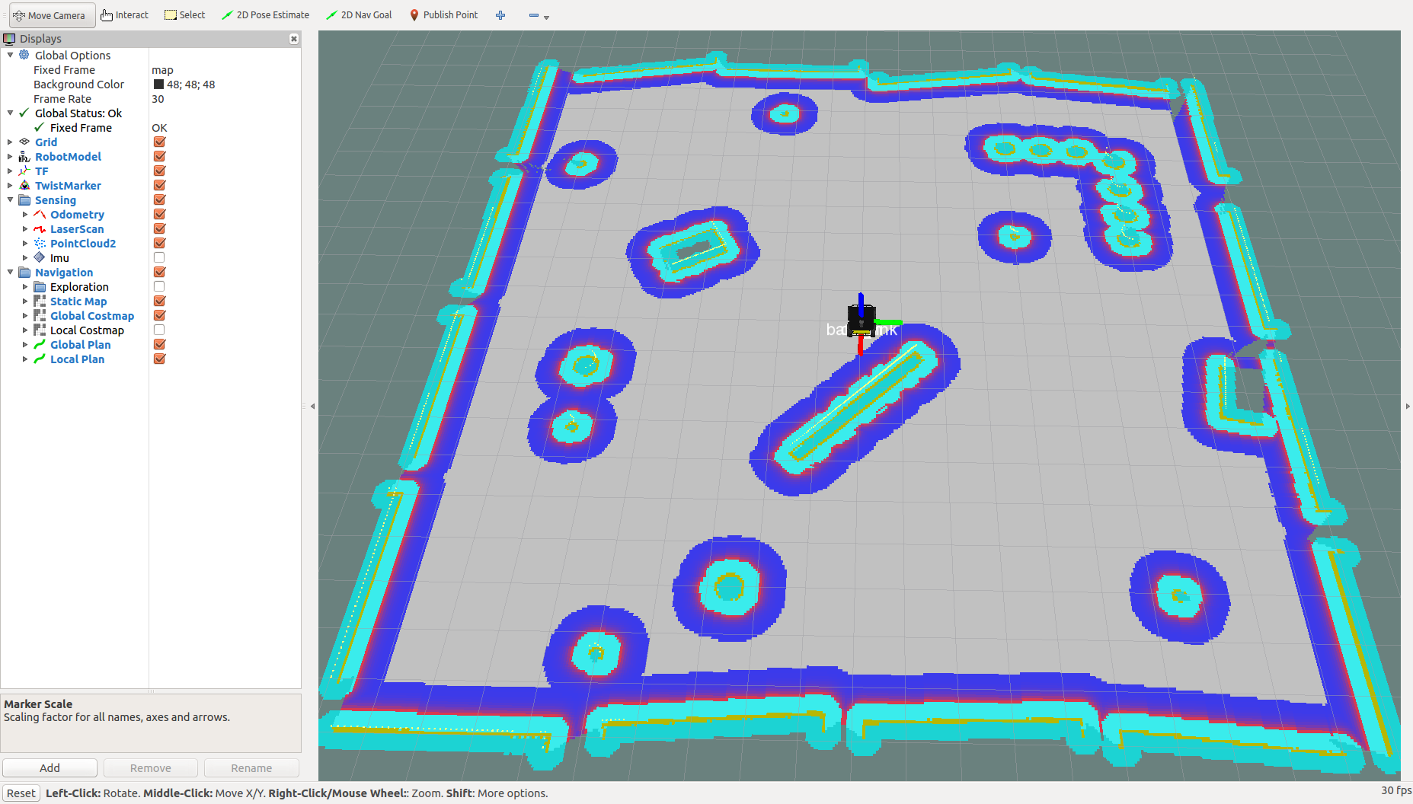

Slide 18
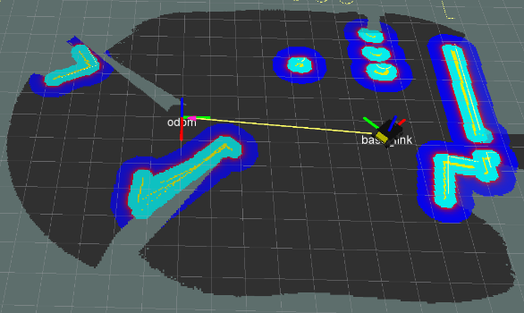
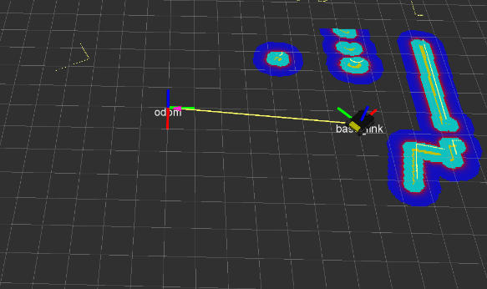
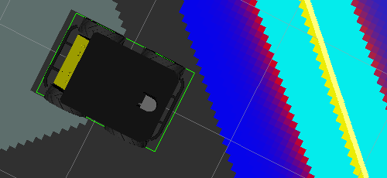
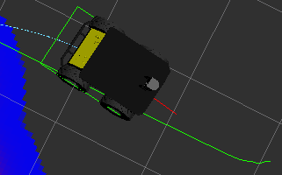
大域的
局所的
/move_base/global_costmap/costmap
/move_base/local_costmap/costmap
コストマップ
蓄積情報，地図を元に
現在のLRFの情報を元に
/move_base
/move_base/global_costmap/footprint
/move_base/local_costmap/footprint
障害物
コスト
この囲いが障害物に
ぶつからないように計画
絶対ぶつかる領域
コスト関数
ぶつからないかも
しれないけど避けたい領域
障害物からの距離
/move_base/NavfnROS/plan
/move_base/DWAPlannerROS/local_plan
経路計画
逐次的に計画
※人物回避等
ゴール指定時に計画
※基本はこれに従う

Slide 19
目標位置
現在位置
LRF検出値
速度指令

Slide 20
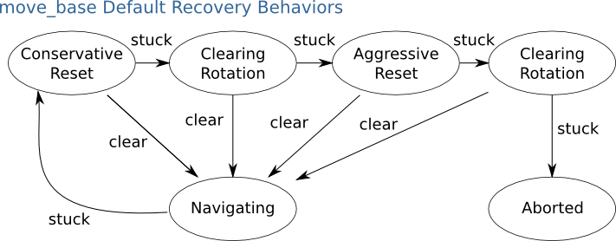
コストマップを
少しだけクリアする
その場旋回
コストマップ
もっとたくさんクリアする
その場旋回
諦める
どこかでリカバリ
できれば，Navi再開

Slide 21
コストマップ
元々あった
障害物
元々あった
障害物
コストマップ
コストマップ
をクリア
今出現した
障害物
今出現した
障害物
大域的経路
大域的経路
コストマップ
隙間発見！
元々あった
障害物
通せんぼ
されて積む
元々あった
障害物
局所的経路
局所的経路

Slide 22
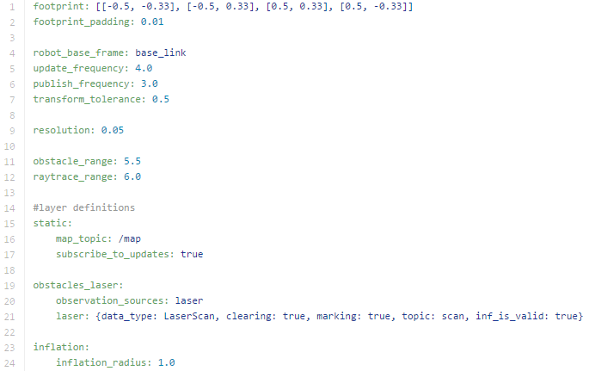
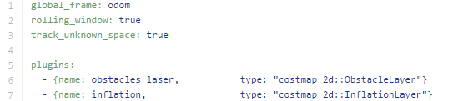
目標位置
現在位置
LRF検出値
速度指令
husky/husky_navigation/config/costmap_common.yaml
husky/husky_navigation/config/costmap_global_laser.yaml

Slide 24
初期時刻
時間経過後
？
=
/base_link
/odom
/base_link
/odom
初期時刻
オドメトリだけを
信じている場合
時間経過後
/world
=
/odom
/base_link
/world
=
/odom
=
/base_link
現実を見てみると･･･
/odom
/base_link
/world
スリップや外乱で生じる誤差
地図とセンサ情報を利用して推定

Slide 25
初期時刻
時間経過後
？
=
/base_link
/odom
/base_link
/odom
初期時刻
オドメトリだけを
信じている場合
/map
=
/odom
/base_link
/map
=
/odom
=
/base_link
/odom
高精度な
位置推定
/base_link
/map
スリップや外乱で生じる誤差
地図とセンサ情報を利用して推定

Slide 26
amcl

Slide 27
ココ！

Slide 28
ナビゲーション関連一式
地図生成
navigation
slam_gmapping
ココ！
親分
ナビゲーション
move_base
正確なナビのために
正確な推定値を使う
自己位置推定
amcl
正確なナビのために
地図を使う
子分
正確な位置推定のために地図を使う
地図を読み込む
地図
データ
地図を保存する
地図の管理
map_serever
gmapping
地図の生成
メタパッケージ
パッケージ

Slide 29
ナビゲーション関連一式
地図生成
navigation
slam_gmapping
ココ！
親分
ナビゲーション
move_base
正確なナビのために
正確な推定値を使う
自己位置推定
amcl
正確なナビのために
地図を使う
子分
正確な位置推定のために地図を使う
地図を読み込む
地図
データ
地図を保存する
地図の管理
map_serever
gmapping
地図の生成
メタパッケージ
パッケージ

Slide 30
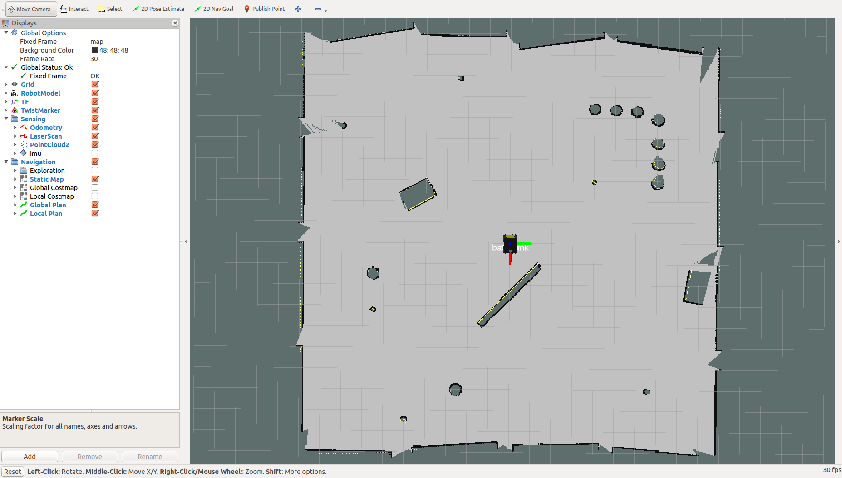
ワールド座標系の原点
/map, /odom, /base_link
を有効に

Slide 31
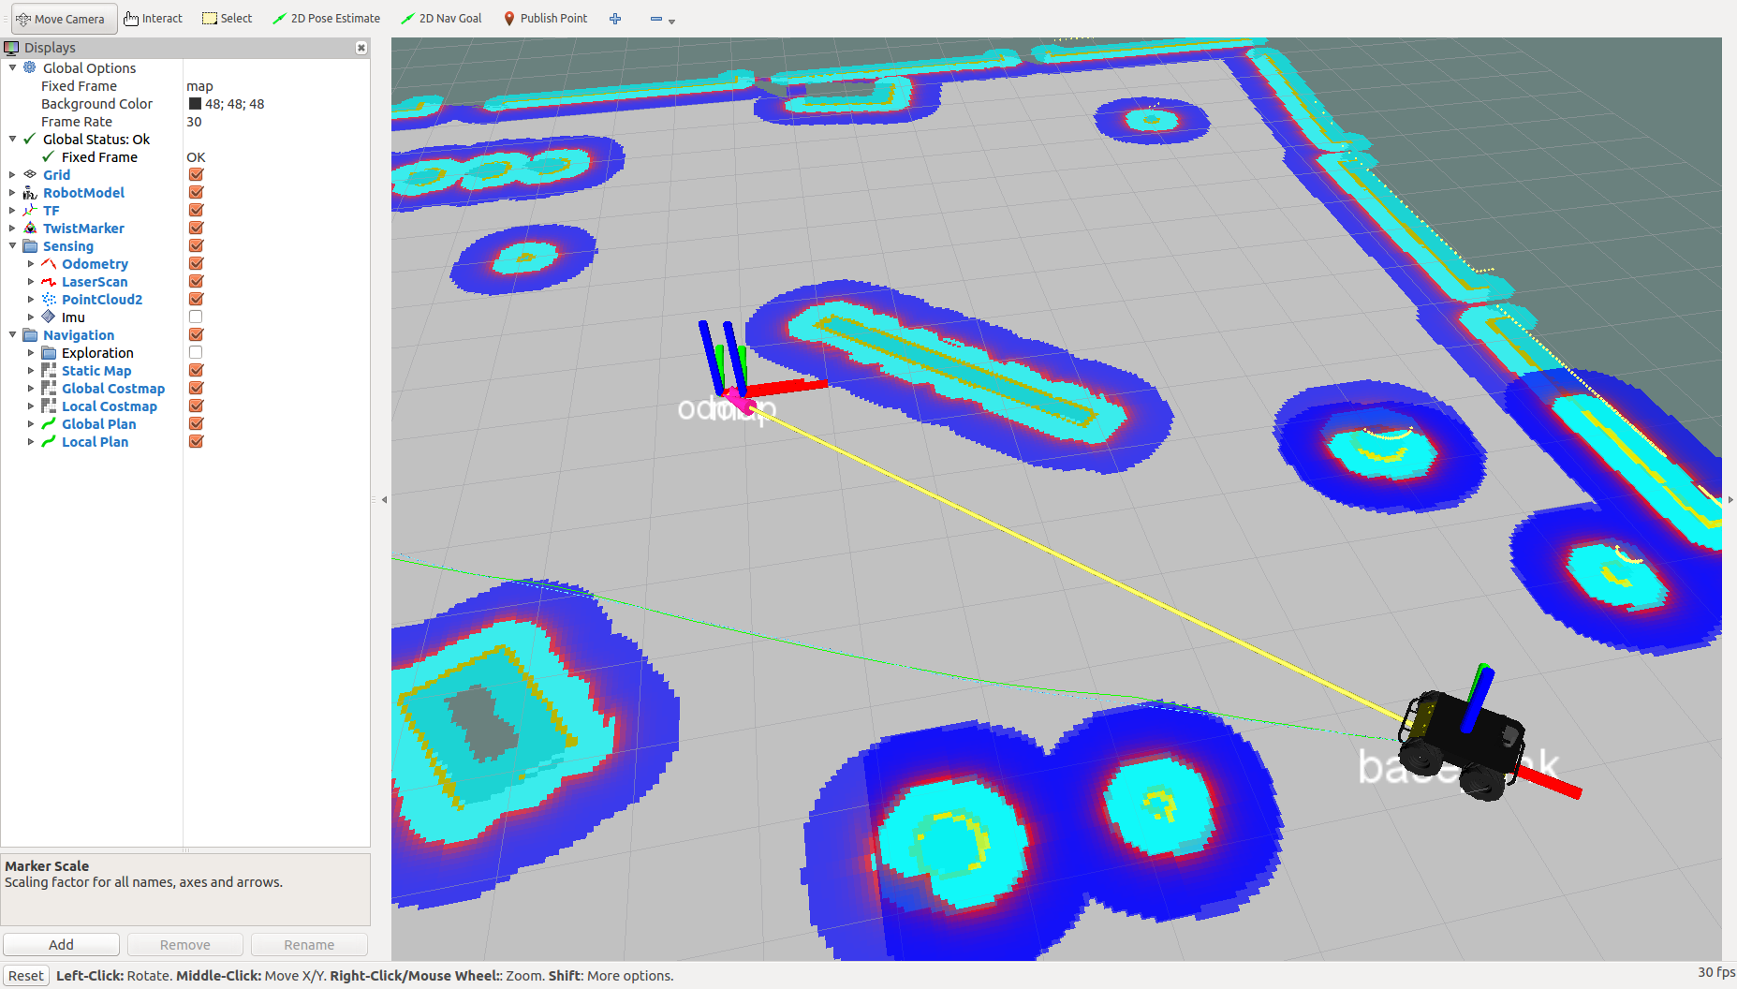
/odom フレームの誤差を補正
高精度な
位置推定

Slide 32
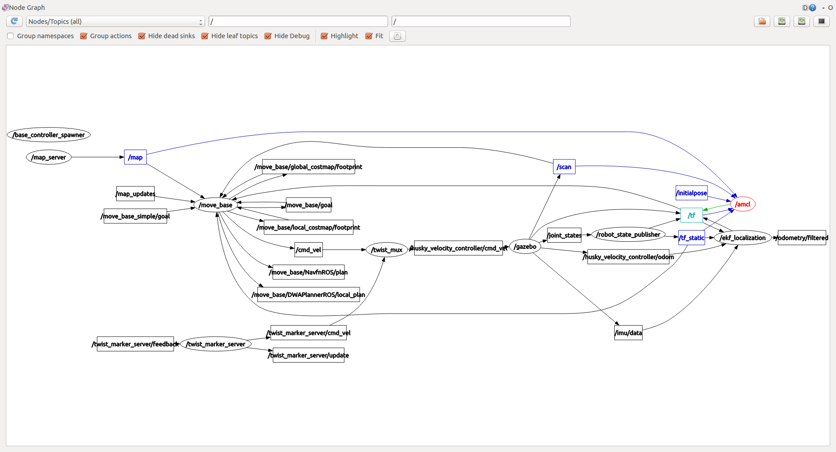

Slide 33
/joint_states
/robot_state_publisher
/map_server
ノード
地図を提供する
トピック
/map
TF フレーム
/move_base_simple/goal
/odom
補正後
目標位置
/base_link
/move_base
速度指令
/amcl
LRF
検出値
補正前のオドメトリ, LRF, 地図を
利用して自己位置を修正する
/husky_velocity_controller/cmd_vel
/odom
/scan
/base_link
補正前
/gazebo
/husky_velocity_controller/odom
/ekf_localization
/imu/data

Slide 34
/joint_states
/robot_state_publisher
/map_server
ノード
地図を提供する
トピック
/map
TF フレーム
/move_base_simple/goal
/odom
補正後
目標位置
/base_link
/move_base
速度指令
/amcl
LRF
検出値
補正前のオドメトリ, LRF, 地図を
利用して自己位置を修正する
/husky_velocity_controller/cmd_vel
/odom
/scan
/base_link
補正前
/gazebo
/husky_velocity_controller/odom
/ekf_localization
/imu/data

Slide 35
/map フレームと
/odom フレームが
ずれている

Slide 36
特徴ベース
LM2
格子ベース
障害物あり！
LM3
LM1
ランドマーク発見！
カルマンフィルタの場合
パーティクルフィルタの場合
KF
PF
推定値は間をとってここ
(重みが偏ったとする)
観測によるとこの辺り
推定値は間をとってここ
観測によるとこの辺り
オドメトリだとこの辺り
オドメトリだとこの辺り
整理する
リサンプリング
KF
PF
不測の事態に備えて，
観測とは離れたところ
にも粒子を置いておく
前時刻のオドメトリや
観測の情報は
事後推定値に集約
させている．
ノイズはガウス性だ！
尤度の低い粒子は，
リサンプリングにより，
尤度が高い部分に粒子の
位置に移動させておく
前時刻のオドメトリの
粒子のうち，尤度の高い
ものはそのまま残しておく
・前時刻のオドメトリ：リサンプリングにより移動されなかった粒子で保存する．
・前時刻の観測：リサンプリングにより移動させた粒子で保存する．

Slide 37

尤度
(観測更新)
事前分布
(動作予測)
事後分布
$p\left(x_{t} | z_{t}\right)=η$ $p\left(z_{t} | x_{t}\right) p\left(x_{t}\right)$
センサが
どれくらい正確か？
モデルが
どれくらい正確か？
できるだけ尤もらしい粒子を
生き残らせたい．
できるだけ広く分布させた方が
多くの可能性に対応できる．
「選択と集中」も度が過ぎると
不測の事態に対応できなくなる．
センサモデル
と一致度合い
多数の粒子で
分布を近似
あまり広過ぎても粒子が疎に分布
されて推定の精度が落ちてしまう．
センサモデルだけではなく，
想定可能な外乱や不測の事態に備えたランダムな外乱も考慮する
かといって粒子を増やせば
計算時間が増大してしまう．
マルチモーダルな分布の
推定が可能

Slide 38
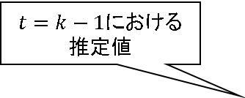





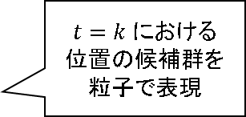
$$t=k−1$$
$$t=k$$
今，自分がどこに
いるのかを知りたい
$t=k−1$における推定値
/base_link
？
/map
時刻が1ステップ進み，
ロボットが移動した
/map
$$t=k−1の$$
/base_link
$$t=k−1$$
真上からの視点
$$t=k$$
動作モデル
$t=k$ における
位置の候補群を
粒子で表現
この辺りに
粒子が集まっている
/map
$$t=k−1の$$
/base_link
/map
$$t=k−1の$$
/base_link
神のみぞ知る
真の位置
実観測

Slide 39



こっちは分かる
神のみぞ知る
真の位置
→不明
事前分布
実観測
$p\left(x_{t} | z_{t}\right)=η$ $p\left(z_{t} | x_{t}\right) p\left(x_{t}\right)$
尤度
$$t=k$$
amcl では重みが
最大となる点を
推定値とする
粒子の位置と地図から考えて，
こんなセンサ値が得られるだろう
粒子1
粒子1
粒子2
$p\left(x_{t} | z_{t}\right)=η$ $p\left(z_{t} | x_{t}\right) p\left(x_{t}\right)$
事後分布
/base_link
粒子3
/map
尤度が高い
この辺りの粒子を
生き残らせる
粒子2
粒子3
尤度
粒子1，粒子2，粒子3のうち，「実際の観測値」と一番近い「仮想的な観測値」が得られる粒子は？
→粒子1である！つまり，粒子1から得られる尤度（重み）が，3つの粒子の中で最も大きい！

Slide 40
粒子1

Slide 41
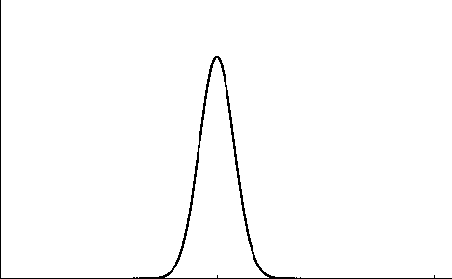

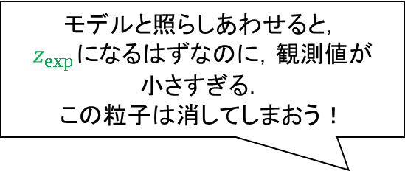







ここは$z_{exp}$になるはずだ．
それから大きく外れた観測を
得たら，この粒子は消去する！
厳しい尤度関数
の場合
観測ノイズ
$$z_{exp}$$
ある粒子について
観測モデルから
算出した値
0
z_{exp}
z_{max}
$$z_{exp}$$
$$z_{max}$$
モデルと照らしあわせると，
$z_{exp}$になるはずなのに，観測値が
小さすぎる．
この粒子は消してしまおう！
厳しい尤度関数
の場合
観測ノイズ
$$z_{act}$$
人
実観測
尤度は
ほぼ0
0
z_{exp}
z_{max}
$$z_{act}$$
$$z_{exp}$$
$$z_{max}$$

Slide 42

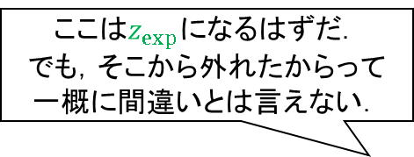
ここは$z_{exp}$になるはずだ．
でも，そこから外れたからって
一概に間違いとは言えない．
優しい尤度関数
の場合
定常的な
観測ノイズ
$$z_{exp}$$
最大値
（乱反射対策）
ある粒子について
観測モデルから
算出した値
障害物
対策
$$z_{exp}$$
全域にランダムノイズ
（誘拐問題対策）
優しさの成分
をプラス

Slide 43



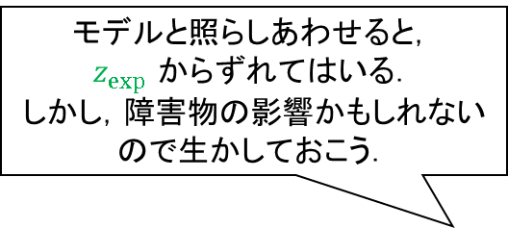

ここは$z_{exp}$になるはずだ．
それから大きく外れた観測を
得たら，この粒子は消去する！
厳しい
尤度関数
観測ノイズ
$$z_{exp}$$
ある粒子について
観測モデルから
算出した値
0
z_{exp}
z_{max}
$$z_{exp}$$
$$z_{max}$$
モデルと照らしあわせると，
$z_{exp}$ からずれてはいる．
しかし，障害物の影響かもしれない
ので生かしておこう．
優しい
尤度関数
定常的な
観測ノイズ
$$z_{act}$$
人
実観測
ある程度
尤度を持つ
障害物対策
$$z_{act}$$
$$z_{exp}$$

Slide 44


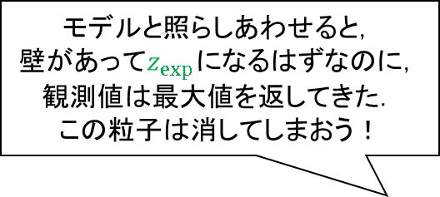




モデルと照らしあわせると，
壁があって$z_{exp}$になるはずなのに，
観測値は最大値を返してきた．
この粒子は消してしまおう！
厳しい
尤度関数
観測ノイズ
$$z_{act}=z_{max}$$
反射
実観測
尤度は
ほぼ0
0
z_{exp}
z_{max}
$$z_{act}=z_{max}$$
$$z_{exp}$$
$z_{act}$=
モデルと照らしあわせると，
観測値は最大値を返すのはおかしいかもしれない．でも，乱反射の影響を否定出来ないので，生かしておこう．
優しい
尤度関数
定常的な
観測ノイズ
ある程度
尤度を持つ
$$z_{act}=z_{max}$$
反射
実観測
$$z_{exp}$$
$$z_{act}=z_{max}$$

Slide 45










観測ノイズ
$$z_{act}$$
実観測
ロボット自体が
人に移動させられた
尤度は
ほぼ0
0
z_{exp}
$$z_{act}$$
z_{max}
$$z_{exp}$$
$$z_{max}$$
モデルと照らしあわせると，
こんな観測値おかしい．
でも，誘拐されたから変な値を
出し始めた可能性もある．
ずれの大きい粒子も一定の
確率で残しておこう．
定常的な
観測ノイズ
$$z_{act}$$
実観測
僅かだが
尤度を持つ
$$z_{act}$$
$$z_{exp}$$
$$z_{act}$$
$$z_{max}$$
$$z_{max}$$

Slide 46
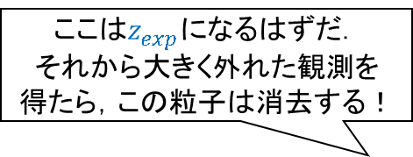

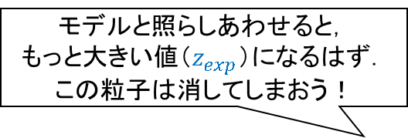
ここは$z_{exp}$になるはずだ．
それから大きく外れた観測を
得たら，この粒子は消去する！
$$z_{exp}$$
ある粒子について
観測モデルから
算出した値
0
z_{exp}
z_{max}
モデルと照らしあわせると，
もっと大きい値（$z_{exp}$）になるはず．
この粒子は消してしまおう！
人
実観測
反射
実観測
ロボット自体が
人に移動させられた
より広い範囲に
粒子が分布する
実観測

Slide 48
ロボット自体が
人に移動させられた
時刻 | k-5 | k-4 | k-3 | k-2 | k-1 | k
尤度（重み） | 高 | 高 | 高 | 高 | 低 | 低
現在+過去5時刻分 の平均 | 高 | 高 | 高 | 高 | 高 | 高
現在+過去1時刻分 の平均 | 高 | 高 | 高 | 高 | 中 | 低
過去の重みも見るので、
変化は緩やか
直近の重みを見るので、
変化に敏感
尤度の減少を検出して
広範囲に粒子を生成
Audmented MCL
ロボット自体が
人に移動させられた
尤度（重み）が大きい粒子
が生存する
尤度の減少を検出して
広範囲に粒子を生成
広範囲に粒子が分布すると粒子数が増加
リサンプリングによって、
尤度の大きい粒子の周辺に
他の粒子も集まる
Augmented MCL
KLD Sampling
過去に比べて尤度が
増加するので、ランダム
粒子の生成を抑制
粒子の分布が集中する
ため粒子数を減少

Slide 49
定常状態では
少ない格子内に
粒子が収まる
ロボット自体が
人に移動させられた
ロボット自体が
人に移動させられた
尤度（重み）が大きい粒子
が生存する
尤度の減少を検出して
広範囲に粒子を生成
広範囲に粒子が分布すると粒子数が増加
誘拐状態から復帰すると，
尤度の大きい粒子の周辺に
他の粒子も集まる
Audmented MCL
KLD Sampling
過去に比べて尤度が
増加するので，ランダム
粒子の生成を抑制
粒子の分布が集中する
ため粒子数を減少
Audmented MCL
KLD Sampling

Slide 50
安定状態であれば，
粒子の分布と観測の分布はある程度一致する．
→全粒子の尤度の和は大
ロボット自体が
人に移動させられた
→粒子の分布と観測の分布が不一致となる
→全粒子の尤度の和が小
誘拐状態と判断し，
広い範囲にランダムな
粒子をばら撒きはじめる

Slide 51
安定状態では，少ない格内に粒子が収まる
→粒子の数は少数でよい
定常状態では
少ない格子内に
粒子が収まる
誘拐状態では，
Augmented MCL によって
広範囲に粒子が分布する
→より多くの格子に粒子が登録される
→KDL Sampling によって
粒子数が増加する
ロボット自体が
人に移動させられた
→粒子の分布と観測の分布が不一致となる
→全粒子の尤度の和が小

Slide 52
gmapping

Slide 54
特徴ベース
LM2
格子ベース
LM3
LM1

Slide 55
実観測
人
人

Slide 57
提案分布：FastSLAM 1.0
重み計算：FastSLAM 1.0
提案分布：FastSLAM 2.0
重み計算：FastSLAM 1.0
生存する粒子が少ない
提案分布を
改善
提案分布：FastSLAM 2.0
重み計算：FastSLAM 1.0
提案分布：FastSLAM 2.0
重み計算：FastSLAM 1.0
生存する粒子が増えやすい
生存する粒子の範囲が狭い
提案分布：FastSLAM 2.0
重み計算：FastSLAM 2.0
提案分布：FastSLAM 2.0
重み計算：FastSLAM 2.0
広い範囲で
粒子が生存
しやすい
重みの計算を
改善

Slide 58
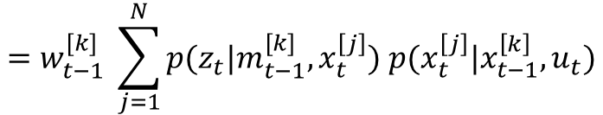










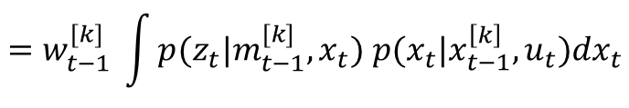











単純マルコフ過程，
地図と状態は独立
$$Σ_{x}^{[k]}={\left[{\left(H_{x}^{[k]}\right)}^{T}Q_{t}^{−1}H_{x}^{[k]}+R_{t}^{−1}\right]}^{−1}$$
 | FastSLAM 1.0 | FastSLAM 2.0
提案分布
重み
$$x_{t}^{[k]}\sim p(x_{t}|x_{t−1}^{\left[k\right]},u_{t})$$
$$x_{t}^{[k]}\sim p(x_{t}|m_{t−1}^{[k]},x_{t−1}^{\left[k\right]},u_{t},z_{t})$$
動作予測
$$\sim 𝒩(x_{t}|g\left(x_{t−1}^{\left[k\right]},u_{t}\right),R_{t})$$
$$\sim η^{[k]} p(z_{t}|m_{t−1}^{[k]},x_{t}) p(x_{t}|x_{t−1}^{\left[k\right]},u_{t})$$
観測尤度
$$\sim 𝒩(x_{t}|h\left(m_{t−1}^{\left[k\right]},x_{t}\right),Q_{t})$$
動作予測
$$\sim 𝒩(x_{t}|g\left(x_{t−1}^{\left[k\right]},u_{t}\right),R_{t})$$
$$\sim 𝒩(x_{t}|μ_{t}^{[k]},Σ_{t}^{[k]})$$
中心も分散も更新 (EKF 相当)
中心：
$${\hat{x}}_{t}^{\left[k\right]}=g(x_{t−1}^{\left[k\right]},u_{t})$$
中心：
$$μ_{t}^{[k]}={\hat{x}}_{t}^{\left[k\right]}+K_{t}^{[k]}(z_{t}−{\hat{z}}_{t})$$
観測更新
による修正項
$$H_{t}^{[k]}=∇_{x_{t}}{\left.h\left(m_{t−1}^{\left[k\right]},x_{t}\right)\right|}_{x_{t}={\hat{x}}_{t}},$$
分散：
分散：
$$Σ_{t}^{[k]}=(I−K_{t}^{[k]}H_{x}^{[k]})R_{t}$$
FastSLAM 1.0
との共通項
$K_{t}^{[k]}=R_{t}H_{x}^{[k]}Q_{t}^{−1}$,
$$R_{t}$$
$${\hat{z}}_{t}=h(m_{t−1}^{[k]},{\hat{x}}_{t})$$
$$w_{t}^{[k]}=w_{t−1}^{[k]}p(z_{t}|m_{t−1}^{[k]},x_{t}^{\left[k\right]})$$
$$w_{t}^{[k]}=w_{t−1}^{[k]} p(z_{t}|m_{t−1}^{\left[k\right]},x_{t−1}^{\left[k\right]},u_{t})$$
観測尤度
$$=w_{t−1}^{[k]} \int{p(z_{t}|m_{t−1}^{[k]},x_{t}) p(x_{t}|x_{t−1}^{\left[k\right]},u_{t}){dx}_{t}}$$
$$=w_{t−1}^{[k]} \sum_{j=1}^{N}{p(z_{t}|m_{t−1}^{[k]},x_{t}^{\left[j\right]}) p(x_{t}^{\left[j\right]}|x_{t−1}^{\left[k\right]},u_{t})}$$
観測尤度
動作予測
中心：
$${\hat{z}}_{t}^{\left[k\right]}$$
中心：
$${\hat{z}}_{t}^{\left[k\right]}$$
FastSLAM 1.0
との共通項
中心はそのまま
分散だけ修正
分散：
分散：
$$Q_{t}+{\left(H_{x}^{[k]}\right)}^{T}Σ_{x}^{[k]}H_{x}^{[k]}$$
動作予測による
不確かさの考慮
$$Q_{t}$$

Slide 59











一次元（スカラ）
多次元（ベクトル）
推定値
$${\hat{x}}_{t}^{−}=a{\hat{x}}_{t−1}+bu_{t}$$
$${\hat{x}}_{t}^{−}=A{\hat{x}}_{t−1}+Bu_{t}$$
予測の
不確かさ
1時刻前の推定
の不確かさ
システムモデルへの入力
に対する不確かさ
予測
分散
$$σ_{{\hat{x}}^{−}}^{2}=a^{2}σ_{{\hat{x}}_{t−1}}^{2}+b^{2}σ_{x}^{2}$$
$${\hat{P}}_{t}^{−}=A{\hat{P}}_{t−1}A^{T}+BΣ_{x}B^{T}$$
不確かさの
重ね合わせで，
少し広がる
確率変数に定数倍をかけると，
分散には定数倍の二乗がかかる
$$k_{t}=\frac{cσ_{{\hat{x}}_{t}^{−}}^{2}}{c^{2}σ_{{\hat{x}}_{t}^{−}}^{2}+σ_{z}^{2}}$$
カルマン
ゲイン
$$K_{t}={\hat{P}}_{t}^{−}C^{T}{\left(C{\hat{P}}_{t}^{−}C^{T}+Σ_{z}\right)}^{−1}$$
予測の不確かさ
観測の不確かさ
$${\hat{x}}_{t}={\hat{x}}_{t}^{−}+k_{t}(z_{t}−c{\hat{x}}_{t}^{−})$$
フィルタリング
推定値
$${\hat{x}}_{t}={\hat{x}}_{t}^{−}+K_{t}(z_{t}−C{\hat{x}}_{t}^{−})$$
修正ゲイン
写像
イノベーション
状態空間での
修正ゲイン$k_{t}^{′}$
分散
$$σ_{{\hat{x}}_{t}}^{2}=(1−k_{t}c)σ_{{\hat{x}}_{t}^{−}}^{2}$$
$${\hat{P}}_{t−1}=(I−K_{t}C){\hat{P}}_{t}^{−}$$

Slide 60








状態空間
誤差楕円を扱う
$$z_{t}$$
スケーリング
だけ考える
単一の分散を
扱う
1次元から
2次元に展開
$${\hat{x}}_{t}^{−}$$
$$K_{t}$$
$${\hat{x}}_{t}$$
$${\hat{x}}_{t}^{−}$$
$$z_{t}$$
イノベーションベクトル
スケーリングのみならず，
動軸の回転も考える
$$k_{t}$$
カルマンゲインによる修正
$${\hat{x}}_{t}$$

Slide 61

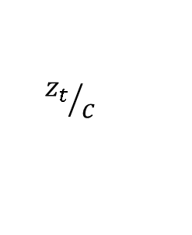

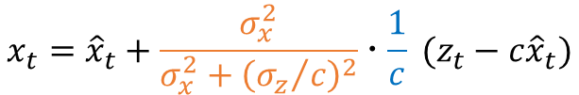
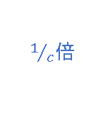


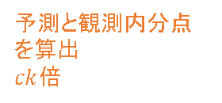






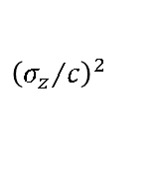

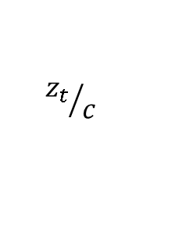




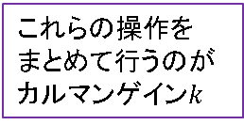
$${\hat{x}}_{t}$$
イノベーションベクトル
イノベーションベクトル
を状態空間へ写像
$1/c$倍
予測と観測内分点を算出
$ck$倍
$${c\hat{x}}_{t}{=\hat{z}}_{t}$$
$$z_{t}$$
これらの操作を
まとめて行うのが
カルマンゲイン$k$
$${\hat{x}}_{t}$$
$$x_{t}$$
$$x_{t}={\hat{x}}_{t}+\frac{σ_{x}^{2}}{σ_{x}^{2}+{\left({σ_{z}}/c\right)}^{2}}･\frac{1}{c} (z_{t}−{c\hat{x}}_{t})$$
$$={\hat{x}}_{t}+ck･\frac{1}{c} (z_{t}−{c\hat{x}}_{t})$$
$${c\hat{x}}_{t}{=\hat{z}}_{t}$$
$$cx_{t}$$
$$z_{t}$$
$$={\hat{x}}_{t}+k(z_{t}−{\hat{z}}_{t})$$
$${\hat{x}}_{t}$$
$$x_{t}$$
$${z_{t}}/c$$
$${\left({σ_{z}}/c\right)}^{2}$$
$$σ_{x}^{2}$$
$${\hat{x}}_{t}$$
$$x_{t}$$
$${z_{t}}/c$$

Slide 62
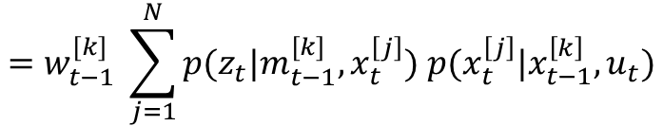









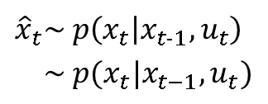
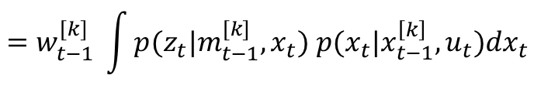








$${\hat{x}}_{t}\sim p\left(x_{t} | x_{t−1},u_{t}\right)$$
$$\sim p(x_{t}|x_{t−1},u_{t})$$
 | EKF | FastSLAM 1.0 | FastSLAM 2.0
事前推定 (提案分布)
観測更新 (重み)
中心：
$${\hat{μ}}_{t}=g(x_{t−1},u_{t})$$
$$x_{t}^{[k]}\sim p(x_{t}|x_{t−1}^{\left[k\right]},u_{t})$$
$$x_{t}^{[k]}\sim p(x_{t}|m_{t−1}^{[k]},x_{t−1}^{\left[k\right]},u_{t},z_{t})$$
単純マルコフ過程，
地図と状態は独立
動作予測
動作予測
$$\sim η^{[k]} p(z_{t}|m_{t−1}^{[k]},x_{t}) p(x_{t}|x_{t−1}^{\left[k\right]},u_{t})$$
分散：
$${\hat{Σ}}_{t}=G_{t}Σ_{t−1}G_{t}^{T}+R_{t}$$
観測尤度
動作予測
中心：
中心：
$K_{t}=Σ_{t−1}H_{x}^{[k]}Q_{t}^{−1}$,
$${\hat{z}}_{t}=h(m_{t−1}^{[k]},x_{t})$$
$$x_{t}$$
$$x_{t}+K_{t}(z_{t}−{\hat{z}}_{t})$$
分散：
$$G_{t}Σ_{t−1}G_{t}^{T}+R_{t}$$
分散：
$(I−K_{t}H_{x}^{[k]})$ $Σ_{t−1}$
$$w_{t}^{[k]}=η^{[k]}p(z_{t}|m_{t−1}^{[k]},x_{t}^{\left[k\right]})$$
$$w_{t}^{[k]}=w_{t−1}^{[k]} p(z_{t}|m_{t−1}^{\left[k\right]},x_{t−1}^{\left[k\right]},u_{t})$$
観測尤度
$$=w_{t−1}^{[k]} \int{p(z_{t}|m_{t−1}^{[k]},x_{t}) p(x_{t}|x_{t−1}^{\left[k\right]},u_{t}){dx}_{t}}$$
$$=w_{t−1}^{[k]} \sum_{j=1}^{N}{p(z_{t}|m_{t−1}^{[k]},x_{t}^{\left[j\right]}) p(x_{t}^{\left[j\right]}|x_{t−1}^{\left[k\right]},u_{t})}$$
観測尤度
動作予測
中心：
$$h(m_{t−1}^{[k]},x_{t}^{\left[k\right]})={\hat{z}}_{t}^{\left[k\right]}$$
中心：
$$h(m_{t−1}^{[k]},x_{t}^{\left[k\right]})={\hat{z}}_{t}^{\left[k\right]}$$
分散：
分散：
$$Q_{t}+{\left(H_{x}^{[k]}\right)}^{T}Σ_{t−1}H_{x}^{[k]}$$
動作予測による不確かさ
$$Q_{t}$$

Slide 63

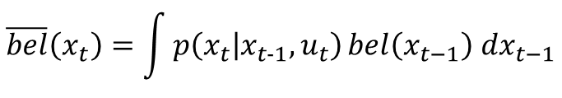


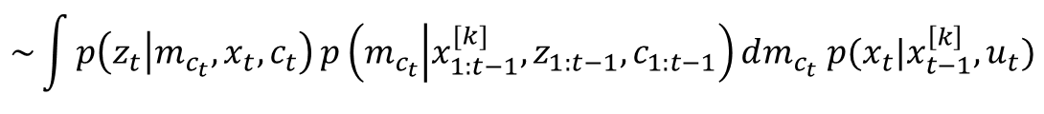


FastSLAM 1.0
FastSLAM 2.0
提案分布
$$x_{t}^{[k]}\sim p(x_{t}|x_{t−1}^{\left[k\right]},u_{t})$$
$$x_{t}^{[k]}\sim p(x_{t}|m_{t−1}^{[k]},x_{t−1}^{\left[k\right]},u_{1:t},z_{1:t},c_{1:t})$$
$$\sim \int{p\left(z_{t} | m_{c_{t}},x_{t},c_{t}\right)}p\left(m_{c_{t}} | x_{1:t−1}^{[k]},z_{1:t−1},c_{1:t−1}\right)dm_{c_{t}} p(x_{t}|x_{t−1}^{\left[k\right]},u_{t})$$
$$x_{t}^{[k]}\sim p(x_{t}|m_{t−1}^{[k]},x_{t−1}^{\left[k\right]},u_{t},z_{t})$$
単純マルコフ過程，
地図と状態は独立
$$\sim η^{[k]} p\left(z_{t} | m_{t−1}^{[k]},x_{t} \right) p(x_{t}|x_{t−1}^{\left[k\right]},u_{t})$$
観測尤度
動作予測
EKF SLAM
$$\overline{bel}\left(x_{t}\right)=\int{p\left(x_{t} | x_{t−1},u_{t}\right)}bel\left(x_{t−1}\right) dx_{t−1}$$
$$x_{t}^{[k]}\sim p(x_{t}|x_{t−1}^{\left[k\right]},u_{1:t},z_{1:t},c_{1:t})$$

